Slide 1
تاریخ تربیت بدنی
استاد مومن پور
پارسا مهاجر ایروانی
بسکتبال

Slide 2
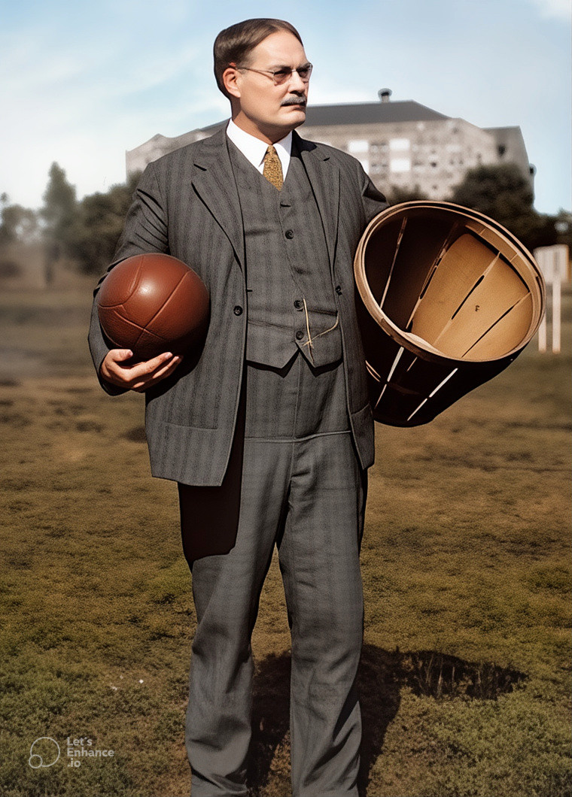
زادگاه بازی بسکتبال آمریکاست. این بازی در اوایل پاییز سال ۱۸۹۱ میلادی توسط شخصی به نام جیمز نایسمیت پایه‌ریزی و ابداع شد. اما از قرن‌ها پیش در میان ساکنان نقاط مختلف قاره آمریکا، به ویژه آمریکای مرکزی و جنوبی انواعی از بازی و مسابقه رایج بوده که کم و بیش به بسکتبال شباهت داشته‌است.
NOTE:
To change images on this slide, select a picture and delete it. Then click the Insert Picture icon
in the placeholder to insert your own image.

Slide 3
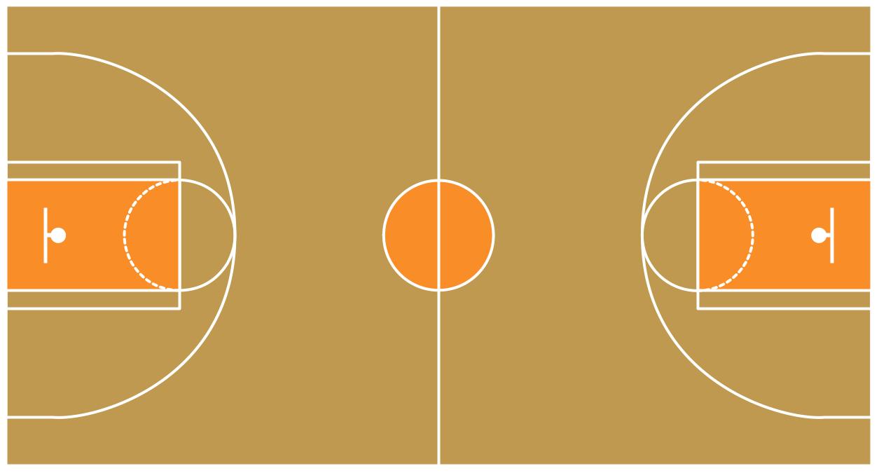
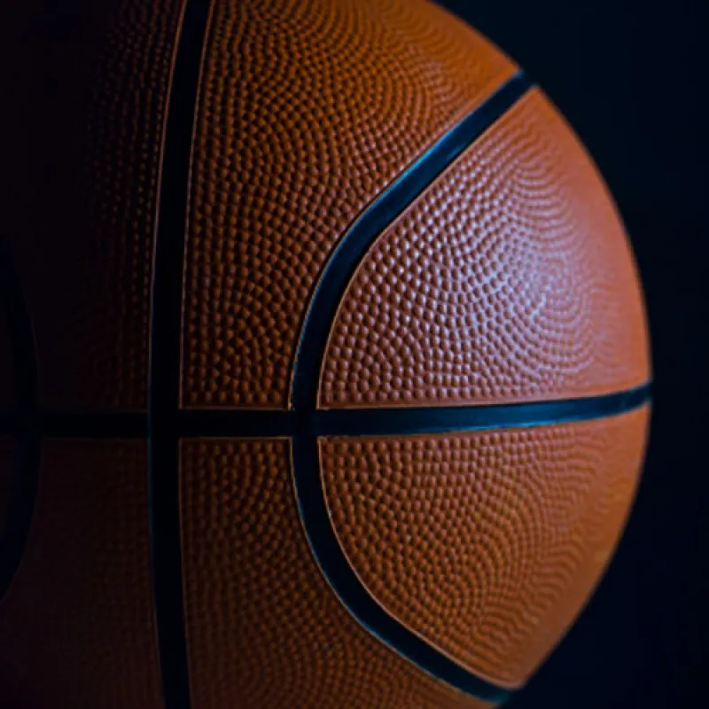
اطلاعات زمین و توپ
زمین باز بسکتبال یک مستطیل مسطح به طول ۲۸ متر و عرض ۱۵ متر است.
هر نیمه متشکل از یک مستطیل( پینت ) و یک قوس که به آن خط سه امتیازی میگویند تسکیل شده.
دو سمت زمین یک حلقه به ارتفاع ۳.۱۵ متر و قطر ۴۵ سانتی متر قرار دارد که هدف اصلی بازیکنان زمین است .
توپ بسکتبال در سه سایز:
۵: برای دختران و پسران زیر ۱۲ سال به وزن ۴۸۰-۵۰۰ گرم
۶: دختران بالای ۱۲ سال به وزن ۵۱۰-۵۶۰ گرم
۷: پسران بالای ۱۲ سال به وزن ۶۰۰-۶۵۰ گرم
عرضه میشود

Slide 4
انواع رقابت های بسکتبال
NBA : National Basketball Association
NCAA : National Collegiate Athletic Association
FIBA 3*3 : International Basketball Federation 3 on 3

Slide 5
قوانین کلی بازی بسکتبال
بسکتبال یک ورزش گروهی است که در آن دو تیم ۵ نفره در مقابل هم قرار میگیرند و تلاش میکنند تا توپ را درون سبد تیم حریف قرار دهند.زمان انجام بازی ۴ کوارتر ۱۰ (در ان بی ای ۱۲) دقیقه ای برگزار میشود. بازیکنان اجازه ندارند توپ را بگیرند و بدوند و حتما بای موقع حرکت با توپ دریبل بزنند. تعویض به صورت آزاد انجام میشود و خطا های شخصی و تیمی محاسبه میشود
هر فرد اجازه انجام ۴ خطا ( در ان بی ای ۵) را دارد و بعد از آن اخراج میشود و هر تیم در هر کوارتر اجازه انجام ۴ خطا را دارد و بعد از آن با هر خطا به تیم حریف دو پرتاب آزاد تعلق میگیرد.
بازی با حضور ۳ داور در داخل زمین و ۳ داور پشت میز منشی برای ثبت خطا ها و امتیاز ها صورت میگیرد.
نحوه امتیاز گیری:
پرتاب های درون قوس ۲ امتیاز
پرتاب های بیرون قوس ۳ امتیاز
پرتاب آزاد(پنالتی) ۱ امتیاز

Slide 6




شاخص ترین تیم ها
Boston Celtics : 18
Los angeles lakers : 17
Golden state warriors : 7
Chicago bulls: 6

Slide 7
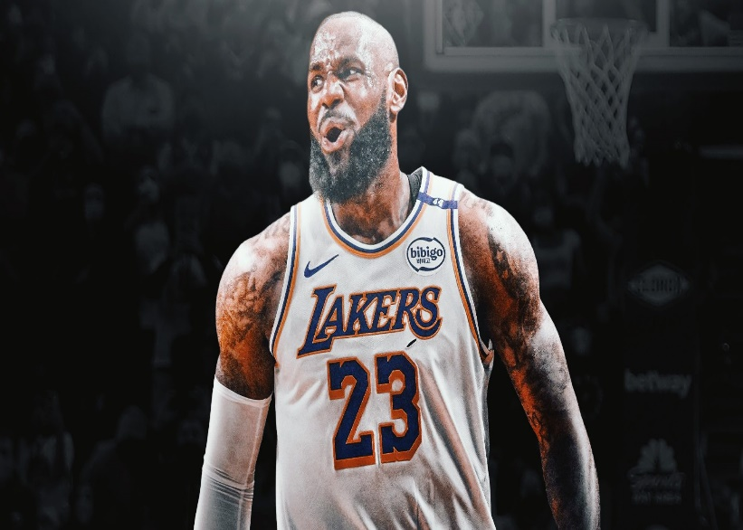
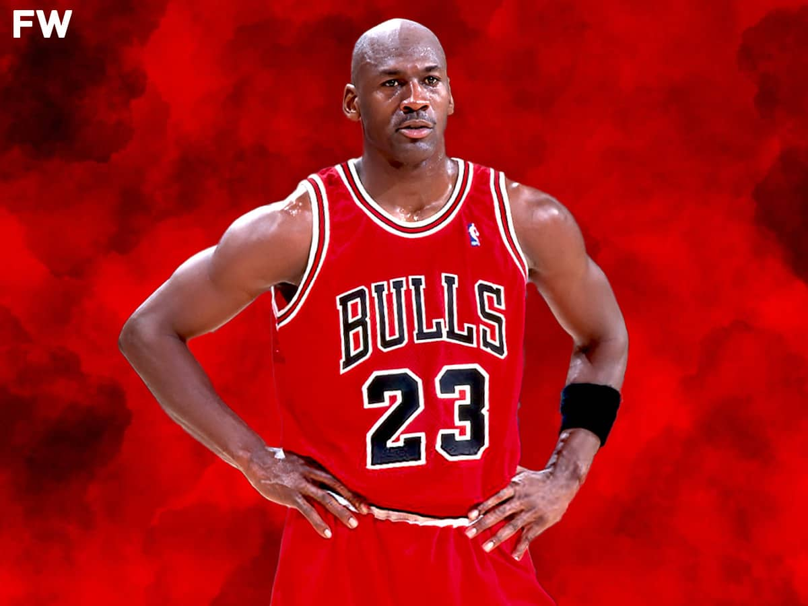
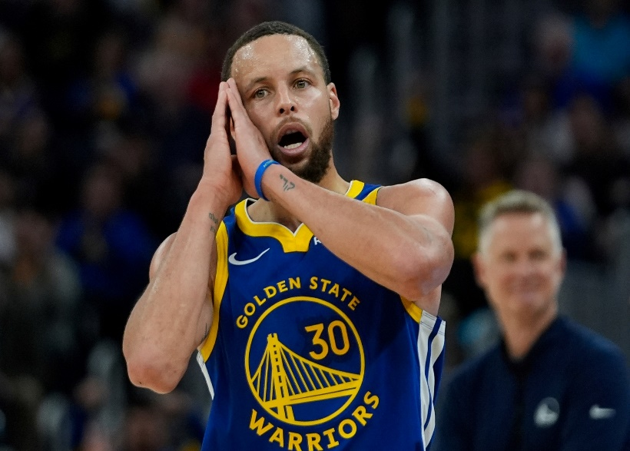
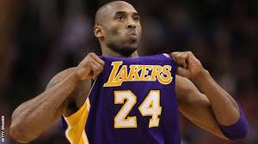
شاخص ترین بازیکن ها
Michael Jordan
LeBron james
Kobe Bryant
Stephen curry

